Slide 1











Tiết …....
Trình bày ý kiến về vấn đề văn hóa truyền thống trong xã hội hiện đại

Slide 2





Hoạt động khởi động
Notes:
小芥末素材 rosyhouse.Taobao.com

Slide 3




Có ý kiến đề xuất nước ta nên gộp Tết âm lịch và dương lịch vào một dịp để vừa trùng với thế giới, vừa có nhiều thời gian để sản xuất. Em có đồng ý với ý kiến này không? Vì sao?

Slide 4
Hình thành kiến thức
Notes:
小芥末素材 rosyhouse.Taobao.com

Slide 5

I. Trước khi nói

Slide 6


1. Xác định mục đích nói, người nghe
Em hãy xác định mục đích nói và người nghe

Slide 7
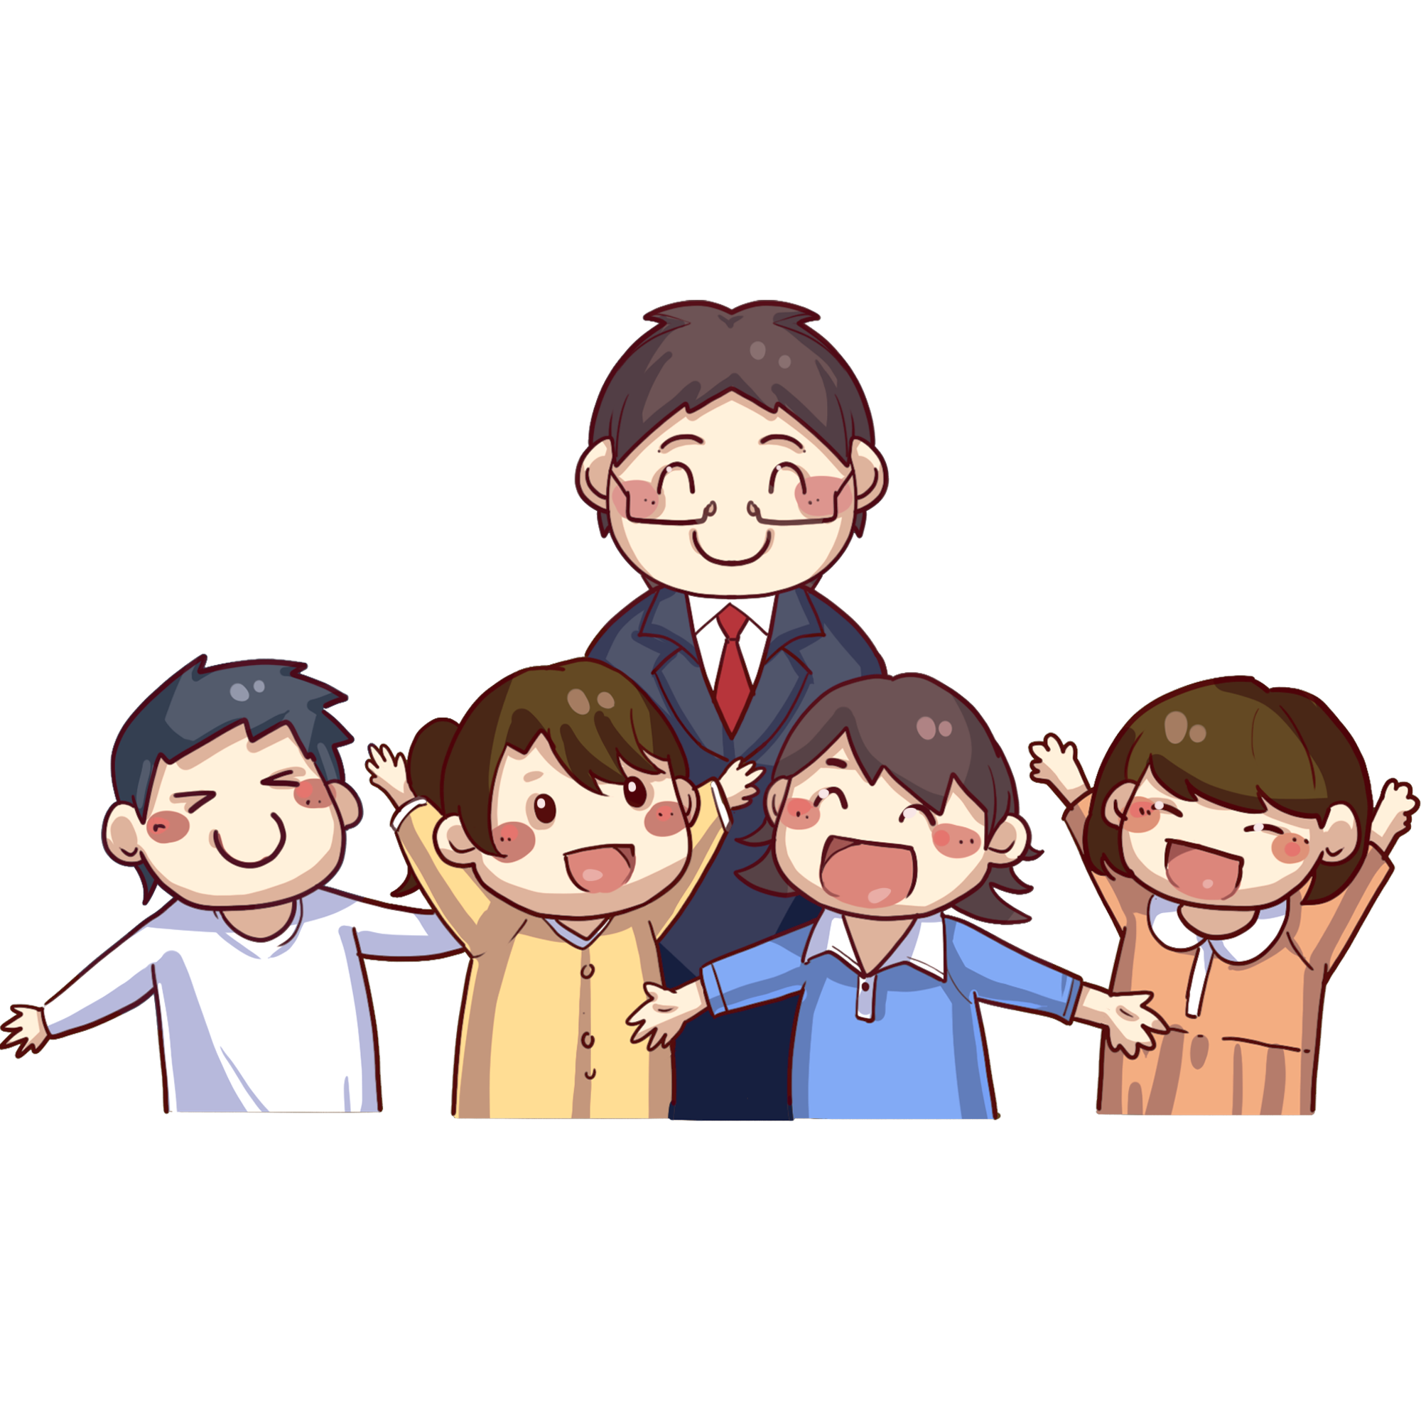

1. Xác định mục đích nói, người nghe
Mục đích
Người nghe
Trình bày ý kiến về vấn đề văn hóa truyền thống nhằm thể hiện thái độ tích cực, có trách nhiệm và thuyết phục người nghe đồng tình với ý kiến của mình
thầy cô, bạn bè...

Slide 8


2. Chuẩn bị nội dung nói
01
Em hãy chọn đề tài cho bài nói của mình
02
Trả lời câu hỏi gợi ý để hoàn thiện đề cương

Slide 9


2. Chuẩn bị nội dung nói
Văn hóa truyền thống là vấn đề được nhiều người quan tâm.

Slide 10

2. Chuẩn bị nội dung nói
Một số vấn đề có thể chuẩn bị để trình bày ý kiến của mình:
Thú chơi tranh dân gian trong đời sống hiện đại
Việc sử dụng các sản phẩm thủ công truyền thống tròn đời sống sinh hoạt hằng ngày
Giới trẻ và việc thưởng thức các loại hình nghệ thuật truyền thống

Slide 11


2. Chuẩn bị nội dung nói
Chú ý tính cụ thể, thiết thực, khả thi của những kế hoạch, hoạt động mà mình đề xuất
Hình dung trước những ý kiến phản bác có thể có để xây dựng bài nói có chiều sâu, bao quát được nhiều tình huống thực tế

Slide 12
2. Chuẩn bị nội dung nói
Lập đề cương cho bài nói
01
02
03
04
05
06
07

Slide 13
2. Chuẩn bị nội dung nói
Lập đề cương cho bài nói
01 | Vấn đề em trình bày là gì?
02 | Lí do em trình bày vấn đề này là gì?
03 | Nêu những thông tin đáng quan tâm về vấn đề đó
04 | Chia sẻ những hình ảnh minh họa
05 | Nêu ý kiến của em về vấn đề được bàn tới
06 | Nêu mong muốn của em và những giải pháp em đề xuất
07 | Trao đổi của em về các ý kiến thể hiện cách tiếp cận khác về vấn đề

Slide 14

* Tập luyện
Khi tập luyện theo nhóm, cần luân phiên vào vai người nói hoặc người nghe, góp ý cho nhau về nội dung bài nói
Khi tập luyện một mình, em có thể nhìn vào bản đề cương để nói. Chú ý kiểm soát thời gian trình bày

Slide 15
II. Trình bày bài nói

Slide 16

II. Trình bày bài nói
Gv phát hoặc chiếu bảng kiểm
Gv hướng dẫn học sinh các yêu cầu đối với người nói và người nghe

Slide 17
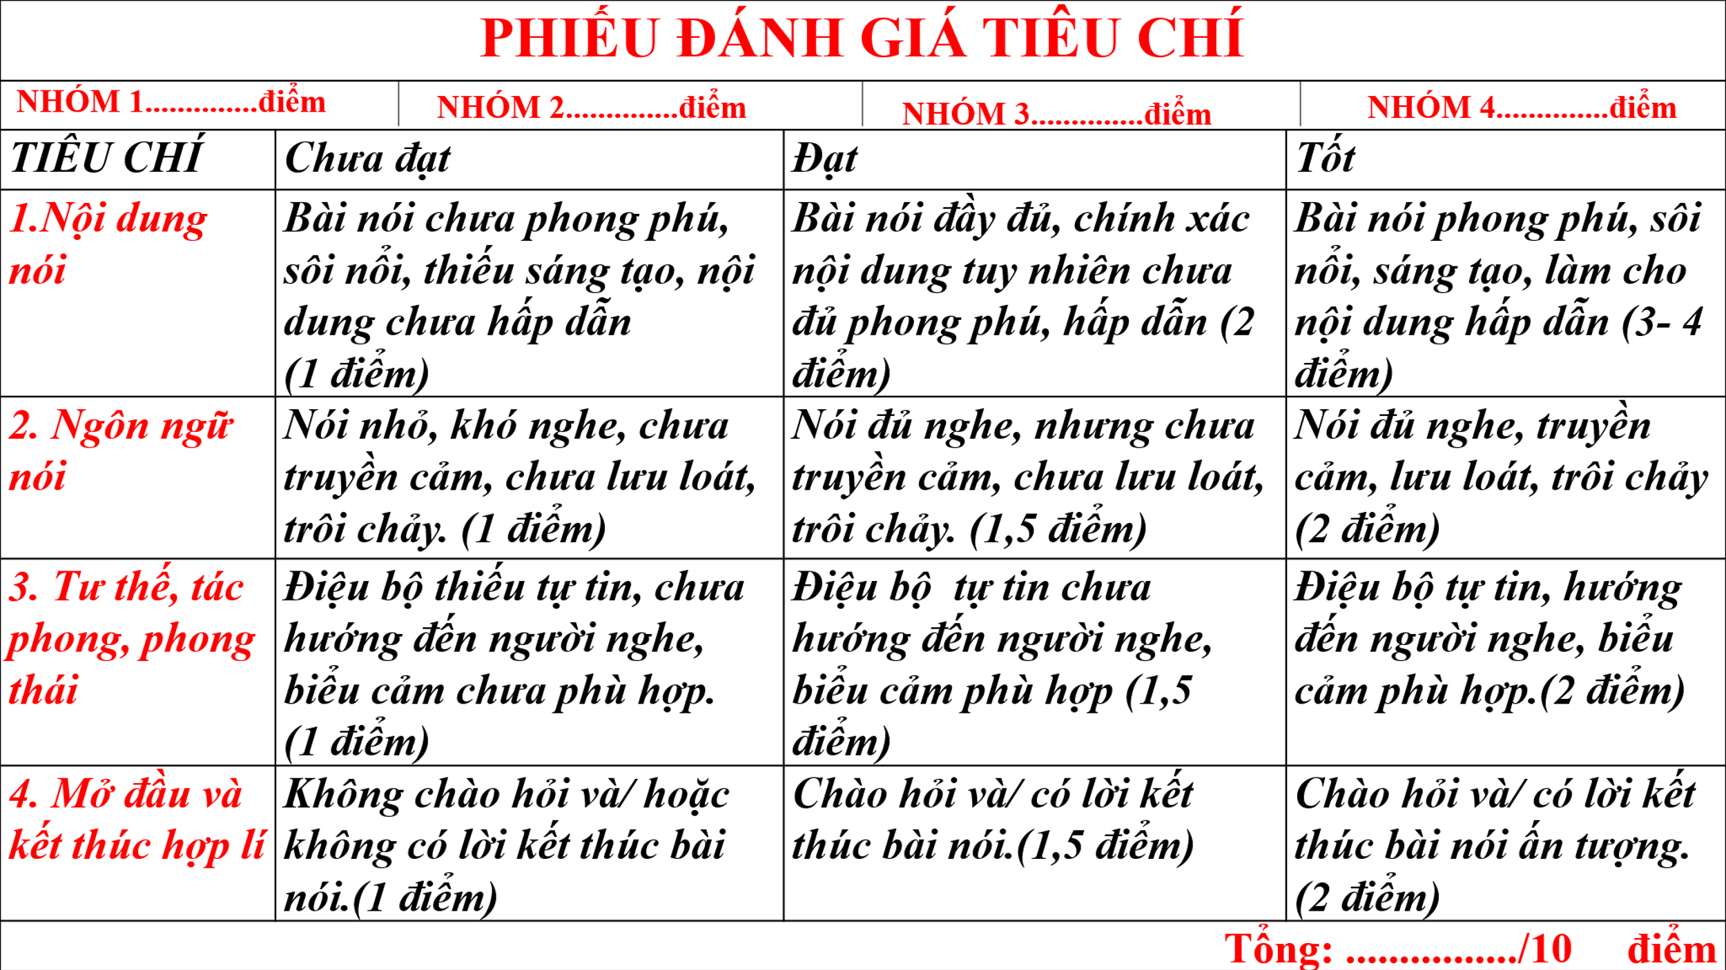

Slide 18
1. Người nói
Lần lượt trình bày các ý theo nội dung đã chuẩn bị
01
Nhấn mạnh ý kiến riêng của mình về vấn đề đời sống
02
Điều chỉnh giọng nói, tốc độ nói; sử dụng cử chỉ, điệu bộ phù hợp với nội dung trình bày và
03

Slide 19


2. Người nghe
Tập trung lắng nghe để nắm được nội dung trình bày của bạn
Chú ý cách trình bày và thái độ của người nói
Ghi lại một số nội dung dự kiến sẽ thảo luận với người nói

Slide 20
III. Sau khi nói

Slide 21
III. Sau khi nói
Gv gọi học sinh nhận xét bài nói của bạn
Hs tiếp tục sử dụng bảng kiểm để tự đánh giá và đánh giá bài nói của bạn

Slide 22
III. Sau khi nói
Người nghe | Người nói
- Huy động trải nghiệm của bản thân để hiểu thấu đáo vấn đề được người nói đề cập - Tập trung nhận xét, trao đổi về những ý chính của bài nói - Nêu những ưu điểm nổi bật về nội dung và cách trình bày bài nói - Nêu những điều em thấy chưa hợp lí trong nội dung và cách trình bày bài nói (chú ý nêu bằng chứng) - Bổ sung những nội dung cần thiết mà em cho là bài nói còn thiếu | - Lắng nghe, tiếp thu mọi trao đổi với thái độ bình tĩnh và tinh thần cầu thị - Giải thích ngắn gọn về một số vấn đề mà người nghe có thể hiểu nhầm - Trao đổi về những đánh giá mà em cho là chưa thỏa đáng, qua đó, củng cố thêm nội dung trình bày của mình (chú ý thể hiện thái độ nhã nhặn trong trao đổi) - Tự rút ra những kinh nghiệm bổ ích trong việc chuẩn bị nội dung và trình bày bài nói

Slide 23
Hoạt động luyện tập
Notes:
小芥末素材 rosyhouse.Taobao.com

Slide 24
Thực hành luyện nói và quay lại video gửi cho GV

